Slide 1
HITITFINLEX
Katılım finansı için kaynaklı karar desteği
H
Güncel ve tarihsel banka ürünlerini keşfedin, karşılaştırın ve her sonucu resmî kaynağına kadar izleyin.
TEKNOFEST 2026 · Yapay Zekâ Dil Ajanları · 2. Senaryo
Emre Deniz · Doğukan Ayas · Tuğba Melisa Güngör Kurnaz · Abdulkadir İpek
#BilisimVadisi2026
01

Slide 2
PROBLEM VE FıRSAT
02
Dağınık bilgi, zor karşılaştırma, zayıf izlenebilirlik
Katılım bankacılığı ürün koşulları farklı sayfalarda, farklı anlatımlarda ve zaman içinde değişerek yayımlanıyor.
01
Parçalı kaynaklar
02
Standart olmayan dil
03
Kaynak ihtiyacı
Kampanya, finansman ve hesap koşulları bankaların farklı sayfalarına dağılmış durumda.
Tutar, vade, oran, ücret ve ödül bilgileri aynı anlamı taşısa da farklı biçimlerde yazılıyor.
Karar destek çıktısının hangi belge ve kanıt cümlesinden üretildiği açıkça görülebilmeli.
Çözüm: güncel + tarihsel belgeleri tek veri katmanında birleştiren, finansal alanları yapılandıran ve her çıktıyı kaynakla sunan yerel bir NLP/RAG platformu.
HititFinLex · TEKNOFEST 2026 · #BilisimVadisi2026
Finansal tavsiye değildir

Slide 3
ÜRÜN
03
Tek platformda beş karar destek görünümü
Arama, karşılaştırma ve yapay zekâ çıktıları aynı kaynak ve kalite sözleşmesini paylaşır.
01
Genel bakış
02
Akıllı katalog
03
Karşılaştırma
Kapsam, banka, belge, çıkarım ve sistem hazırlık göstergeleri.
Banka, ürün, tarih, güven ve bilgi kapsamı filtreleri.
Banka koşullarını kanıt ve güven bilgisiyle yan yana sunan matris.
04
Kaynaklı asistan
05
Veri kalitesi
BGE-M3 hibrit arama + yerel Qwen ile dipnotlu yanıt.
Silver/model çıkarımı, güven, kapsam ve insan inceleme kuyruğu.
HititFinLex · TEKNOFEST 2026 · #BilisimVadisi2026
Finansal tavsiye değildir

Slide 4
MIMARI
04
Kaynak metinden açıklanabilir yanıta
Bulut LLM bağımlılığı olmayan, PostgreSQL ve yerel modeller üzerinde çalışan uçtan uca akış.
Resmî kaynaklar
NLP hattı
Veri katmanı
RAG ve API
Next.js arayüz
Banka siteleri + Internet Archive
BERT sınıflandırma + NER + bağlam kuralları
PostgreSQL 18 + pgvector + tarihsel arşiv
BGE-M3 arama + Qwen + FastAPI
Katalog + karşılaştırma + asistan
Tasarım ilkeleri
• Kaynak cümlesine kadar izlenebilirlik • Güncel ve tarihsel kapsamın ayrıştırılması • Doğrulanmamış model çıktısının açık etiketi
• Yerel GPU ve yerel LLM • İdempotent belge alımı ve inceleme akışı • Güvenli public/admin API ayrımı
HititFinLex · TEKNOFEST 2026 · #BilisimVadisi2026
Finansal tavsiye değildir

Slide 5
VERI SETI
05
2016–2026 dönemini kapsayan sürümlü finans korpusu
Resmî paket JSONL/CSV, şema, manifest ve veri kartıyla birlikte yayımlanır.
3.351
771
2.580
10.501
toplam belge
güncel belge
tarihsel belge
etiketli span
10
7.238
1,04 M
2016–2026
katılım bankası
NER pasajı
kelime
içerik tarih aralığı
VERİ YÖNETİŞİMİ
Etiketler silver/kural tabanlıdır; tüm doğrulandi alanları insan doğrulaması tamamlanana kadar false kalır. Arayüz ve API bunu model çıkarımı olarak açıkça gösterir.
HititFinLex · TEKNOFEST 2026 · #BilisimVadisi2026
Finansal tavsiye değildir

Slide 6
NLP VE RAG
06
Türkçe finans diline özel hibrit yaklaşım
Öğrenen modeller, deterministik bağlam kuralları ve kaynaklı üretim birlikte çalışır.
01
Sınıflandırma
02
Varlık çıkarımı
03
Kural + RAG
BERTurk tabanlı kampanya ve 13 sınıflı ürün modeli. Ürün sınıflandırıcı Macro F1: 0,8759.
17 finansal varlık türü. NER Precision 0,8296 · Recall 0,9113 · F1 0,8685.
Bağlam güvenlik kuralları; BGE-M3 dense+sparse arama; Qwen ile yalnızca getirilen kaynaklardan yanıt.
Model → bağlam kuralı → güven eşiği → insan inceleme kuyruğu
HititFinLex · TEKNOFEST 2026 · #BilisimVadisi2026
Finansal tavsiye değildir

Slide 7
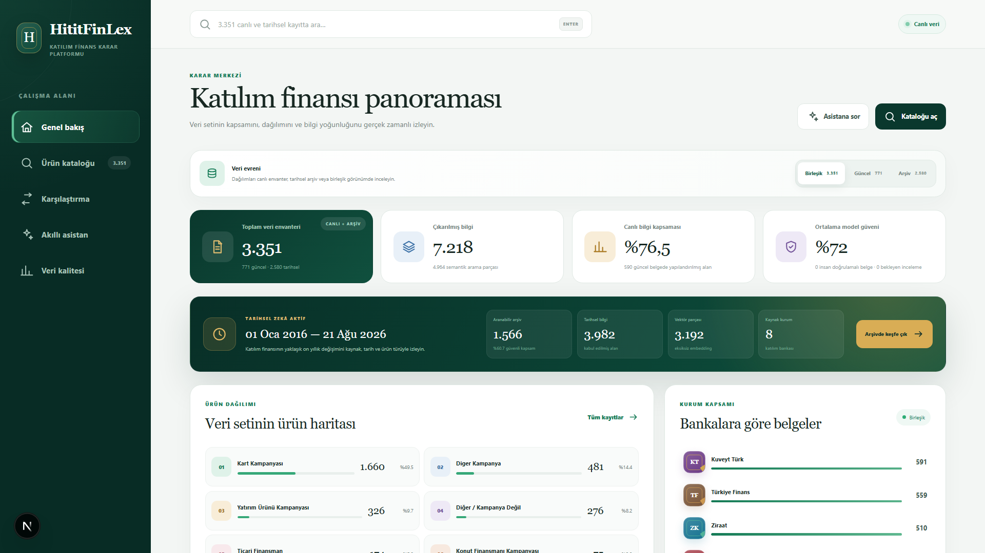
CANLı DEMO
07
Sistem panoraması
Güncel ve tarihsel kapsam, model hazırlığı ve veri yoğunluğu tek ekranda.
Şeffaf sistem durumu
Bağlantı, GPU, model ve veri kapsamı kullanıcıdan saklanmaz. API kısmi çalışıyorsa yalnız ilgili görünüm etkilenir.
HititFinLex · TEKNOFEST 2026 · #BilisimVadisi2026
Finansal tavsiye değildir

Slide 8
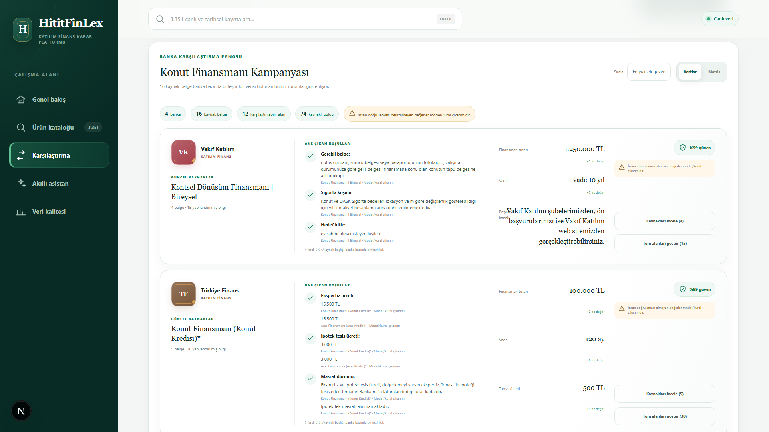
CANLı DEMO
08
Kaynaklı ürün karşılaştırması
Ürün kodları güncel ve tarihsel uçlarda merkezi olarak eşlenir; sonuçlar kanıt düzeyinde ayrıştırılır.
Koşul → belge
Her değer kendi belge ve kanıt cümlesiyle ilişkilidir. Eksik alan uydurulmaz; doğrulanmamış çıkarım açıkça işaretlenir.
HititFinLex · TEKNOFEST 2026 · #BilisimVadisi2026
Finansal tavsiye değildir

Slide 9
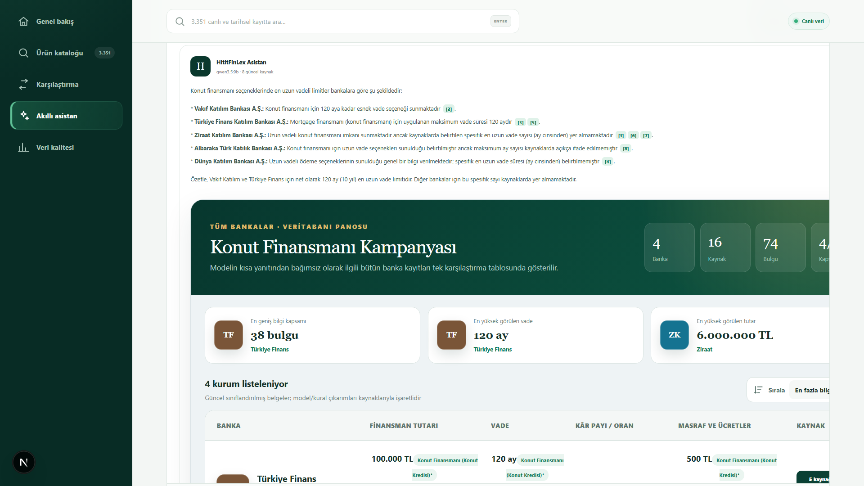
CANLı DEMO
09
Kaynaklı yapay zekâ asistanı
Hibrit aramayla bulunan resmî metinler, yerel Qwen yanıtında benzersiz dipnotlarla gösterilir.
RAG güvenlik sınırı
Yanıt finansal tavsiye değildir. Kaynak yoksa sistem bilgi uydurmaz; sohbet kapsamı güncel veya tarihsel seçilir.
HititFinLex · TEKNOFEST 2026 · #BilisimVadisi2026
Finansal tavsiye değildir

Slide 10
GÜVENLIK VE KALITE
10
Dış ağa açılmadan önce güvenli varsayılanlar
Yönetim işlemleri public karar destek API'sinden ayrılır; veri statüsü sözleşmenin parçasıdır.
01
Public / admin ayrımı
02
İstek korumaları
Belge yazımı ve inceleme kararları API anahtarı ister; anahtar OpenAPI security scheme içinde tanımlıdır.
CORS allowlist, body-size sınırı ve hız sınırlama güvenli ortam değişkenleriyle yönetilir.
03
Veri bütünlüğü
04
Doğrulama görünürlüğü
Belge güncellemesi eski fact/entity artıklarını temizler; review kararı ve yazım atomik ve tek kayda bağlıdır.
İnsan doğrulaması tamamlanmamış her sonuç model çıkarımı / doğrulanmadı etiketi ve uyarı alanı taşır.
HititFinLex · TEKNOFEST 2026 · #BilisimVadisi2026
Finansal tavsiye değildir

Slide 11
ÖLÇÜM
11
Başarı metrikleri ve veri kalite sınırları
Performans değerleri silver/kural tabanlı etiketli test seti bağlamında raporlanır.
0,9912
0,9123
0,8685
0,9828
kampanya accuracy
ürün accuracy
NER entity F1
NER token accuracy
Doğrulanan teknik kontroller
Sınır ve sorumlu sunum
✓ JSONL bütünlüğü ve span ofsetleri ✓ Train/val/test sızıntı denetimi ✓ PostgreSQL dump parse kontrolü ✓ API entegrasyon ve smoke testleri
Bu metrikler insan doğrulaması tamamlanmış gold veri anlamına gelmez. Finansal koşullar kullanıcıya resmî kaynak ve doğrulama statüsüyle sunulur.
HititFinLex · TEKNOFEST 2026 · #BilisimVadisi2026
Finansal tavsiye değildir

Slide 12
TESLIM VE IŞLETIM
12
Temiz klondan tekrarlanabilir kurulum
Kod, veri, şema, model manifesti ve test hattı aynı sürüm sözleşmesiyle teslim edilir.
01
Kurulum sözleşmesi
02
Model paketi
03
Otomatik kalite kapısı
.env.example, sürümlü SQL migration, Docker Compose ve least-privilege DB rolü.
Ağırlıklar sürümlü ZIP ve SHA-256 manifestiyle hazırdır; indirme URL'si yalnız başarılı release yüklemesinden sonra kaydedilir.
Windows/Linux frontend lint, typecheck, test ve build; backend unit + migration smoke; bağımlılık audit.
Teslim referansı: BilisimVadisi2026 etiketi → doğrulanmış final commit
HititFinLex · TEKNOFEST 2026 · #BilisimVadisi2026
Finansal tavsiye değildir

Slide 13
HITITFINLEX
Finansal bilgiye kaynağıyla güvenin.
Yerel · Kaynaklı · Tarihsel · Denetlenebilir
github.com/abdulkadiripek/HititFinLex-Teknofest2026
Teşekkürler
13

